Slide 1
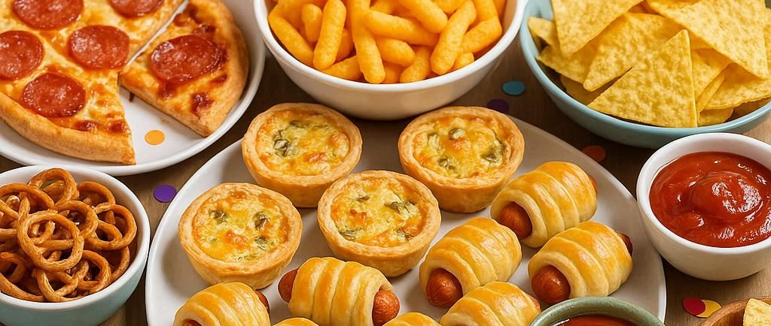
○○部
歓迎会
新メンバーと仲良くなるチャンスです。
この機会に、みんなで親睦を深めましょう！
日程
2025年4月18日（金）
時間
19時～21時
会場
Ristorante Dolce
会費
5,000円
幹事
鈴木、田中

